Slide 1


Einführung & Erfahrungen aus der Praxis zu PowerBI
Roman A. Kahr
Partner:

Slide 2
Agenda
Begrüssung
Vorstellung Referent
BI, Big Data, Business Analytics und Visualisierung?
Probleme
Lösung
Power BI Demo
F&A
Weiterführende Kurse
Notes:
Session über Microsoft’s Power BI Tool.
Business Intelligence, Big Data, Datenverbindungen und Datenvisualisierung beschäftigen
Theorie sowie Praxisteil

Slide 3

Vorstellung Referent
Name: Roman Alexander Kahr
Firma: Corporate Software AG
Funktion: Junior Consultant & Trainer
www.corporatesoftware.ch
Follow @CorpSoftCH on Twitter
#PraxisPBI

Slide 4
BI, Big Data, Business Analytics und Visualisierung?
BI: Entscheidungen aufgrund Daten
Generieren
Aggregieren
Analysieren
Visualisieren
Big Data
Notes:
BI ist nicht technisch zu verstehen, eher aus Sicht des Business. Der Rest beschäftigt sich mit IT Fragen. BI umfasst Big Data, Business Analytics und die Visualisierung.
Vorallem zwischen BI und Big Data ist oft eine Verwirrung. Aber tatsächlich ist Big Data wirklich einfach nur ein Teil von Business Intelligence.
Vorneweg: BI passiert jetzt. Wir müssen die vorhandenen Daten und techniken für uns nutzen und nicht warten

Slide 5
Business Intelligence
Oberbegriff
Nutzen unternehmensinterner Daten
Bessere Entscheidungen treffen
Swisscom: Infinity Abo‘s
Netflix
Notes:
BI ist der Hauptbegriff. BI beantwortet Fragen, die wir bereits haben.
Wir/Kunden hinterlassen überall Spuren, es gibt aber auch Spuren, welche wir nutzen können
Serienmacher Tipps

Slide 6
Big Data
Sammeln, Generieren, Aggregieren
2013: 1200 Exabyte (Cukier 2012)
Google 2014: 5.7 Milliarden
Twitter: 500 Millionen pro Tag
Im Grossen, nicht aber im Kleinen
Notes:
Big Data: Per Definition, falls ein Computer alleine nicht mehr in der Lage ist. Speichert und bearbeitet Daten. Unstrukturierte Daten nutzbar machen (Bsp. Text-Mining etc.).
Bibliothek von BI. Beantwortet Fragen. Bevor man überhaupt an die Fragen denkt.
Big Data hilft uns Fragen zu finden, welche dann mit BI beantwortet werden. Also fragen, die uns erst in den Sinn kommen, wenn wir die Daten auswerten
1 Exabyte = eine Million Terabyte. Mein Macbook 256 Gb = 1 Exabyte sind 4 Millionen mal mein Macbook
5.7 Milliarden Suchanfragen pro Tag -> Bachelorarbeit erwähnen
Analyse und Visualisierung: Daten von BG, Fragen und Prozesse von BI, umsetzung durch Analyse und Visualisierung

Slide 7
Problem
R / SPSS
SSRS/SSAS
Microstrategy
SAS Business Intelligence
Oracle BI
IT-Pros / Datenspezialisten
Notes:
Aufwändig, langwidrig, nicht flexibel. BI passiert jetzt! Müssen darauf eingehen, nicht vorbeiziehen lassen. Daten sind da – wir müssen sie nur selbst brauchen können. Kunde soll auch selbstständig kleinere Sachen erweitern/anpassen können

Slide 8
Lösung
Self-Service BI
Excel? Power Query? Power Pivot? Power View?
Power BI? Power BI!
80%
Power Query
Power Pivot
Power View
POWER BI
Notes:
PowerBI ist die Lösung
Wer kennt?
Power Query = ETL / Power Pivot = aggregieren und verknüpfen / Power View = Visualisieren -> man kennt die Tools, es ist intuitiv
Power BI ist gleich intuitiv. Alle wachsen damit auf, alle kennen es.
Darstellung und Auswertung sind der kleinste Aufwand. Rafal Lukawiezski Ignite gesagt, 80% im Schnitt zur Datentransformierung und aggregierung gebraucht werden.

Slide 9
Cloud first, mobile first
Powerbi.com
PowerBi-Designer
iPad / iPhone etc.
Powerbi.com
Notes:
Kostenlos (soll es auch immer bleiben), geschäftliche email zum Registrieren. Powerbi.com: Webspace, erstellen von einfachen Berichten und Dashboards. Power BI Designer: komplexere Sachen, momentan nur auf Windows verfügbar. Überall verfügbar, alle Devices

Slide 10
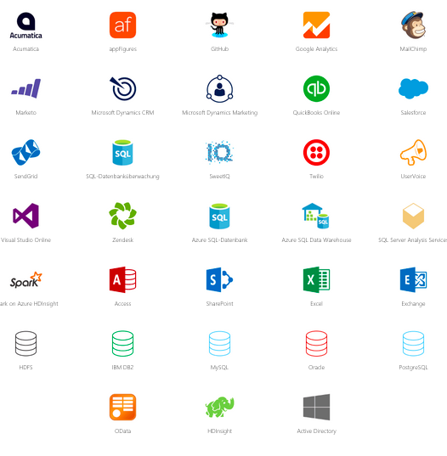
Power BI UI
http://powerbi.com
PowerBI-Designer
Quellen:
Notes:
User Interface vom Web anschauen. PowerBi Designer später. SAP war als Quelle bis vor 2 Monaten auch verfügbar

Slide 11
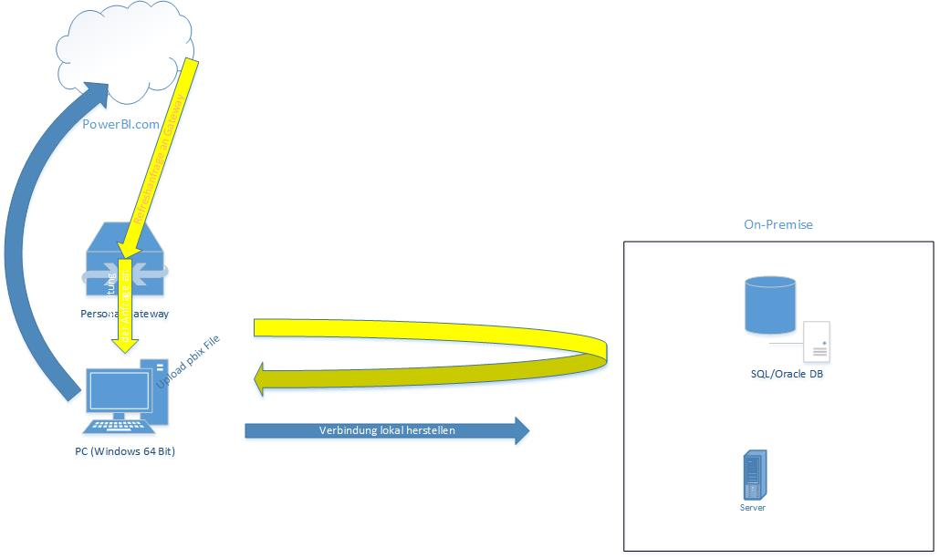
Key Features
Mobile & Cloud
Schnittstellen
Direkt
Lokal
OneDrive
API
Natural Language
Notes:
Überall verfügbar
Breite Schnittstellen
PowerBI Personal Gateway 64Bit (nicht nötig falls datei in OneDrive)
Infrastruktur kann immer bleiben
Lokal: Bericht in PowerBI Designer erstellen, lokale Sourcen wie Excel, SQL etc. damit verbinden(SQL Credentials nötig). Personal Gateway runterladen (lokale und azure Credenitals) und installieren. Datenset hochladen auf powerbi.com -> Refresh einrichten und voilà (SQL -> pbix -> PowerBi.com) Nachteil: Computer wo Gateway läuft muss online sein und laufen, muss aber nicht auf dem Server sein, wo beispielsweise SQL läuft. Selbes Prinzip gilt auch für SharePoint Seiten. Die Verbindung zu PowerBI wird immer über das Personal Gateway hergestellt, welches die lokale Verbindung zum Refresh braucht. An der eigenen Infrastruktur muss nichts geändert werden, da Hybridlösungen möglich sind.

Slide 12
Demo
Real Time Twitter Analytics
Business-Beispiel
Notes:
Twitter: Bsp. Lancierung neues Produkt, bisschen auf die Zukunft anspielen. Irgendwann werden wohl alle twittern oder etwas ähnliches machne
Business beispiel, eher oldschool

Slide 13
F&A

Slide 14
Weiterführende Kurse
Big-Data-Grundlagen für IT-Analysten («BIGDAT»)
Designing Self-Service Business Intelligence and Big Data Solutions («S3R»)
Notes:
Big-Data-Grundlagen für IT-Analysten («BIGDAT»): Zwar nicht wirklich self-service BI, doch dafür lernt man wichtige Grundlagen von Datenanalysen und verteilten Systemen.

Slide 15
Links
Source Files for this Session:
https://github.com/CorpSoftCH/EvolutionDay2015

